Slide 1


微信小程序 连接大未来
虎娃商学院

Slide 2

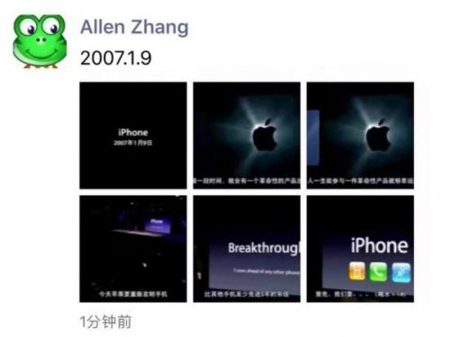

Slide 3
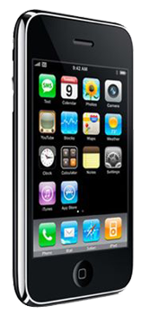
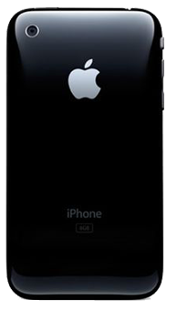
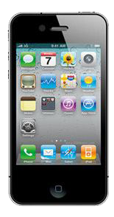
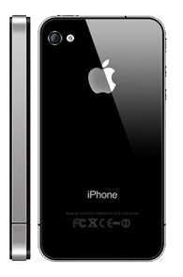
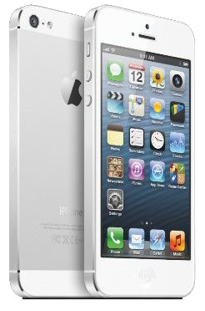
iphone系列手机
开启移动智能手机时代

Slide 4
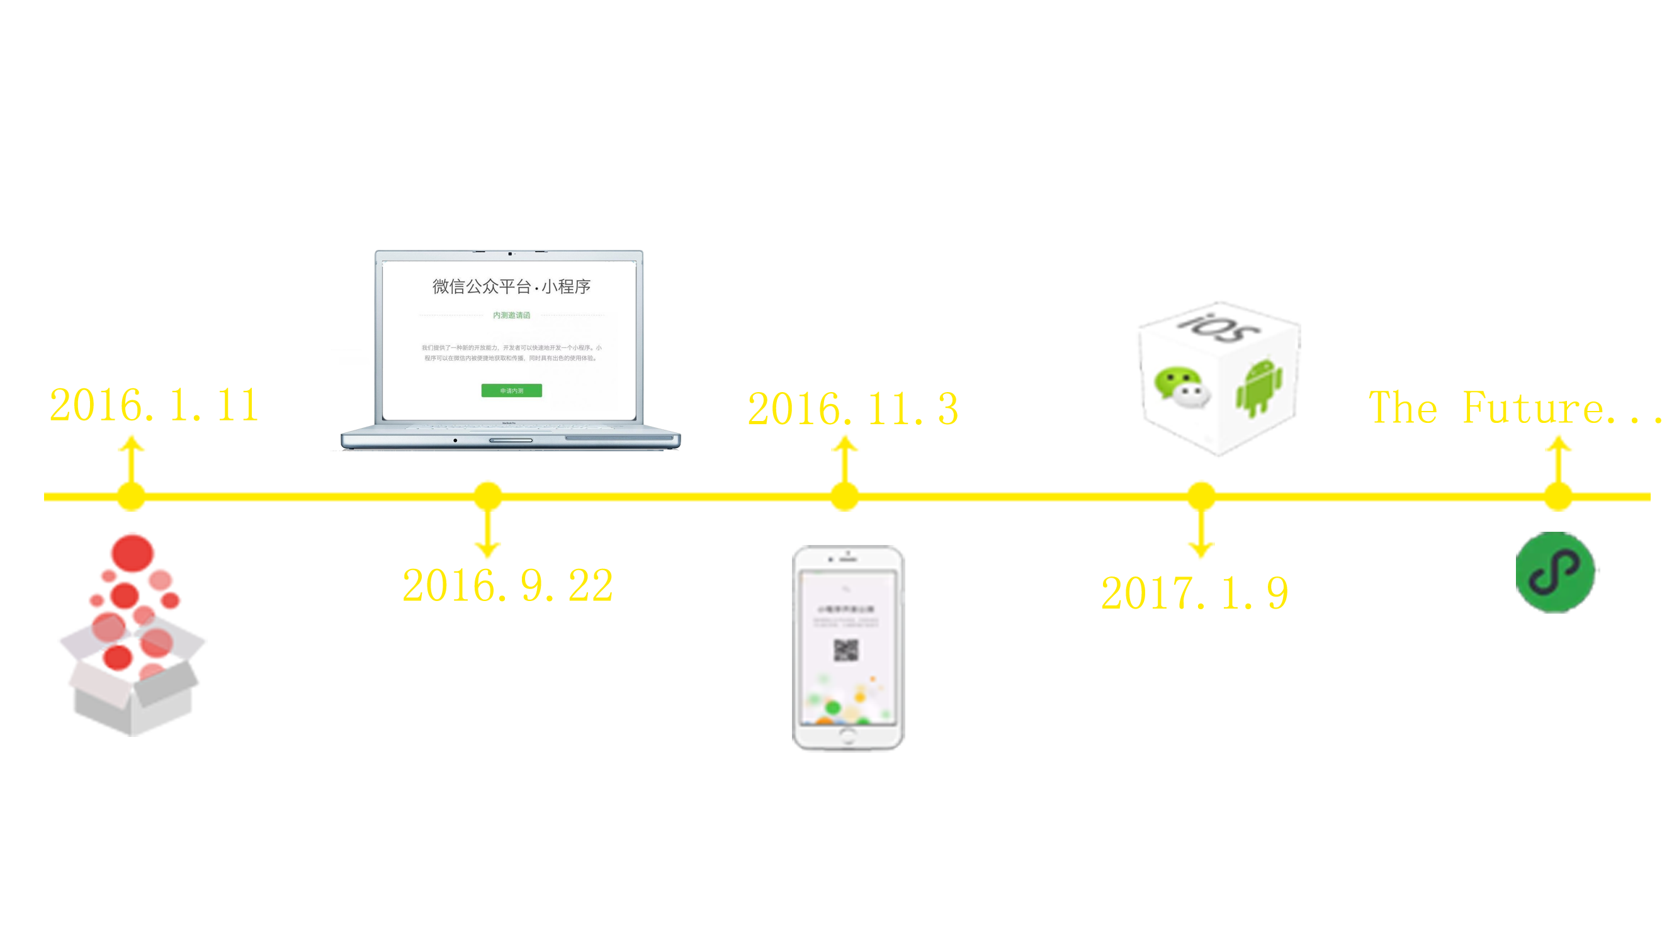
微信小程序发展历程

Slide 5
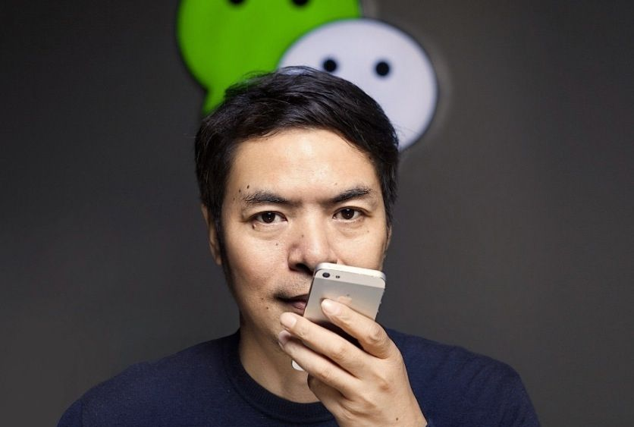
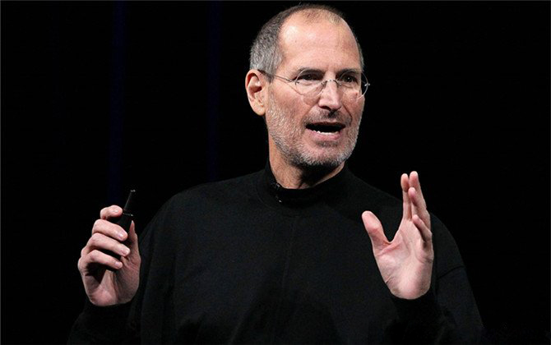
1条朋友圈 9亿微用户
微信之父张小龙致敬苹果乔布斯

Slide 6
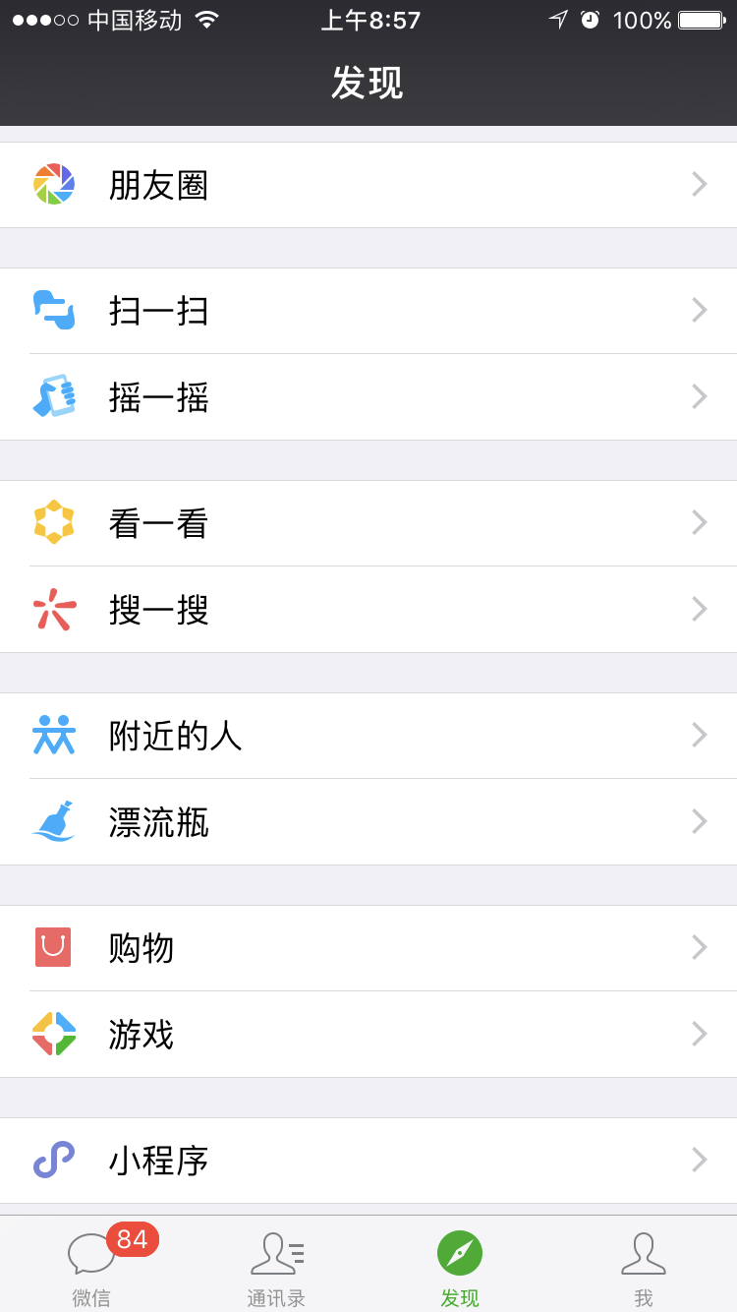
对标微博
对标头条
对标百度
对标陌陌
对标阿里
对标网易
一统江湖

Slide 7
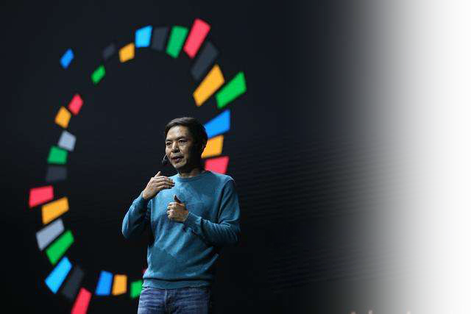
我的对手无处不在！

Slide 8
1.干微博
微博作为分享简短实时信息的社交网络平台，曾经风光一时，伴随着微信诞生，微博逐渐开始衰落。
如今微信的覆盖率已经远超微博。而微信朋友圈，则成为最高频打开、最高频互动的功能

Slide 9
1.干微博
2.踢头条
头条是基于信息的时效性、内容的原创及质量、用户体验等因素进行输出。
微信看一看，则可以浏览热点资讯、好友关注的资讯，以及自己感兴趣的文章，一键获取基于大数据的全新个性化阅读体验

Slide 10
1.干微博
2.踢头条
3.弄百度
百家做搜索起家
搜一搜则是微信里的百度搜索，可搜文章、公众号、小程序、音乐、表情、衣服、鞋子、包包......与百度不同之处在于，微信打通消费场景，实现实时支付闭环

Slide 11
1.干微博
2.踢头条
3.弄百度
4.踩陌陌
陌陌通过手机GPS定位，查看附近的人功能将获取位置信息，从而实现陌生交友
微信具备天然社交属性！做附近的人，完胜陌陌

Slide 12
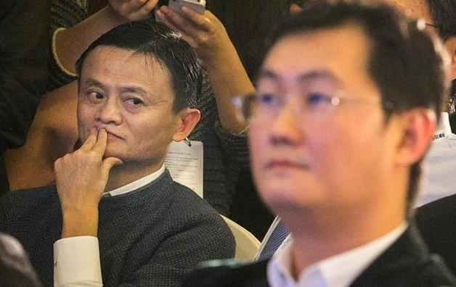
1.干微博
2.踢头条
3.弄百度
4.踩陌陌
5.灭阿里
腾讯与京东相互入股，强强联手！腾讯不仅仅在购物上为京东开放巨大流量入口力战阿里，更在社交、支付、人工智能和O2O领域频频与阿里过招。

Slide 13
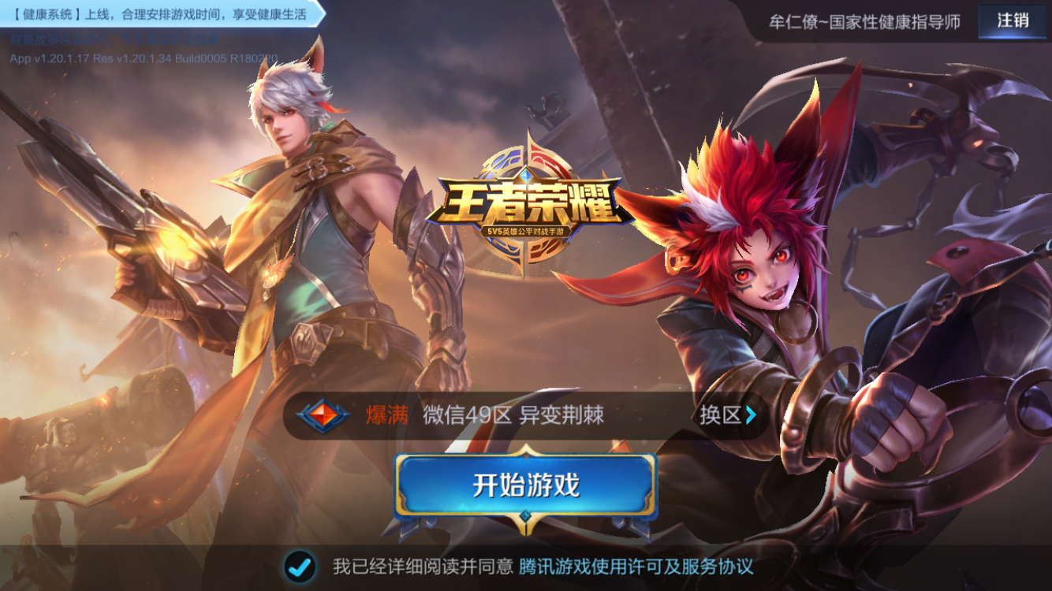
1.干微博
2.踢头条
3.弄百度
4.踩陌陌
5.灭阿里
网易有新闻与游戏，特别是游戏曾风靡一时，不可一世。
而微信通过社交+游戏，占据天然优势，利用微信排名，更强化用户参与，腾讯游戏，已甩网易几条街
6.搞网易

Slide 14
由腾讯自主开发的《王者荣耀》对腾讯业绩贡献占比14%
日吸金达1.2亿！
腾讯5月发布财报称：
第一季度营收496亿元
净利润增长145亿元，同比增长58%
截止3月底,微信月活跃用户，数量为9.378亿

Slide 15



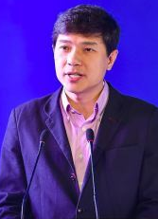
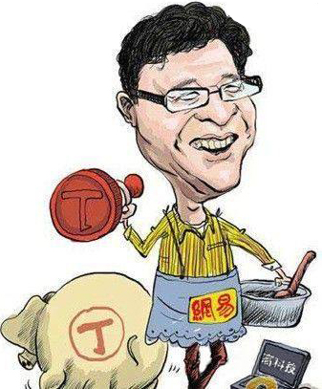

百度第一季度营收158.21亿元
网易第一季度营收136亿元
陌陌第一季度营收2.65亿元

Slide 16
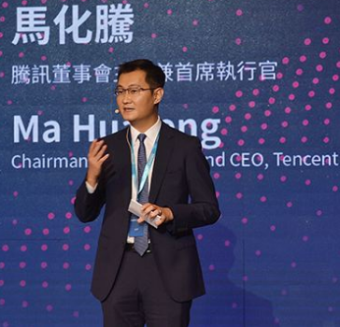
X =
3.1

Slide 17
X =
3.6

Slide 18
X =
187

Slide 19
1.干微博
2.踢头条
致敬对手最好的方式：
小程序一统江湖！
3.弄百度
4.踩陌陌
5.灭阿里
6.搞网易
7.一统江湖

Slide 20
移动互联网浪潮下
20000亿市值的腾讯推出小程序
你跟还是不跟?

Slide 21

10年前的淘宝
7年前的微博
4年前的公众号
1年前的微商
有人赚得盆满钵满
有人却一无所获
互联网行业，每3年，都将深刻变革
既是变革，也是机遇
同样的机遇，为何千差万别？

Slide 22
不同的人面对趋势
有着截然不同的感观

Slide 23
是迟钝?拒绝?看不起?害怕?
还是拥抱变化！
洞察先机！
把握机会！

Slide 24
一个席卷未来三年
或许造就各行业的
千亿级风口
即将喷薄而出！

Slide 25

微信小程序是什么？

Slide 26
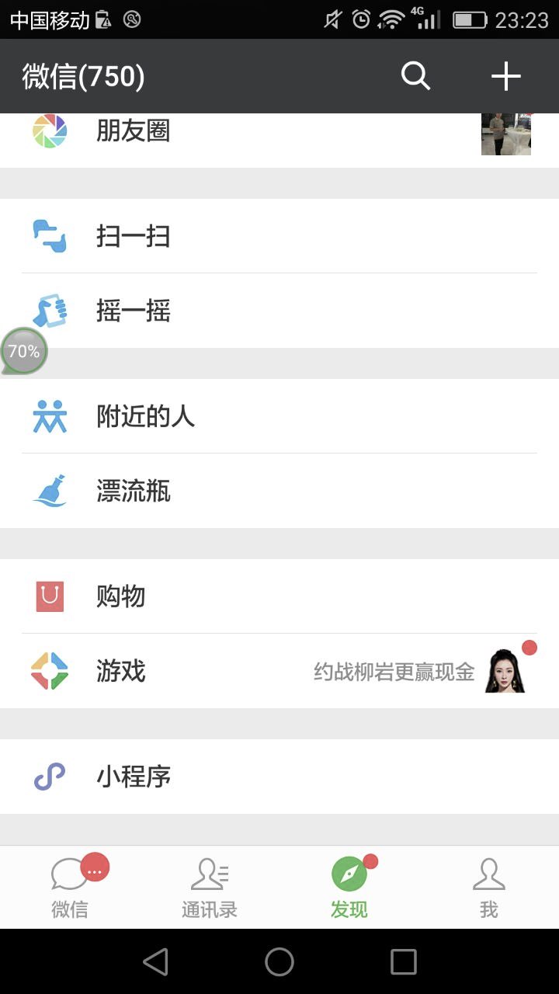
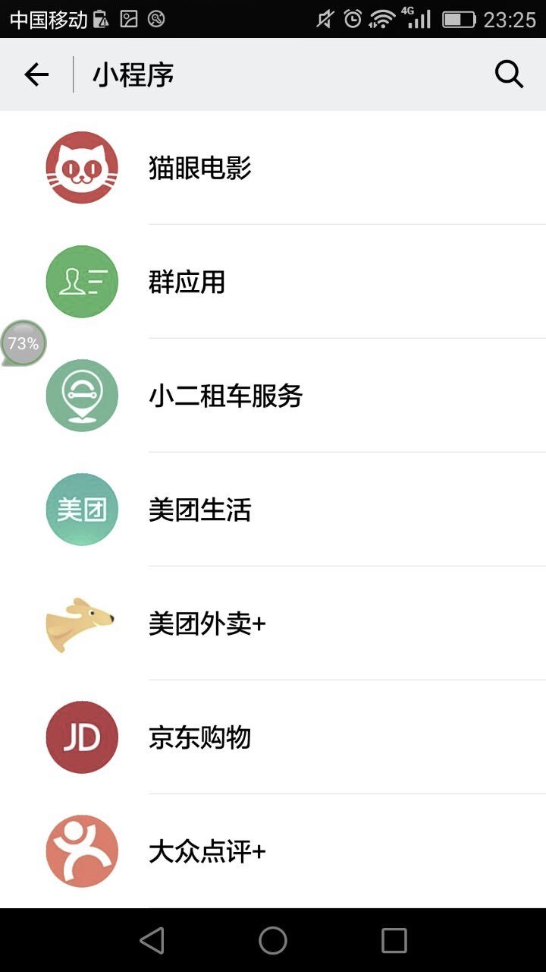
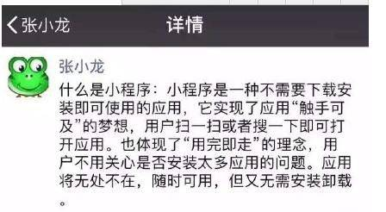


Slide 27



简单来说：小程序就是微信上开的门店，同时真正打通了线上线下
其主要就是为了实现连接一切的目的
极简化
无需下载
场景化
触手可及
无门槛
用完即走

Slide 28
微信小程序能带来哪些价值？

Slide 29













对品牌商的价值
对消费者的价值
新型营销
场景
新型营销
通道
新型流量
入口
无需下载
用完即走
不占内存
不再卡顿
使用门槛最低
使用路径最短
新型体验
方式
新型O2O
框架
定位为服
务者
良好用户体验
堪比原生APP
微信内无缝打通
无需注册
无需登录
最合适
线下消费场景
技术的一小步，用户体验的一大步

Slide 30
微信小程序营销功能

Slide 31
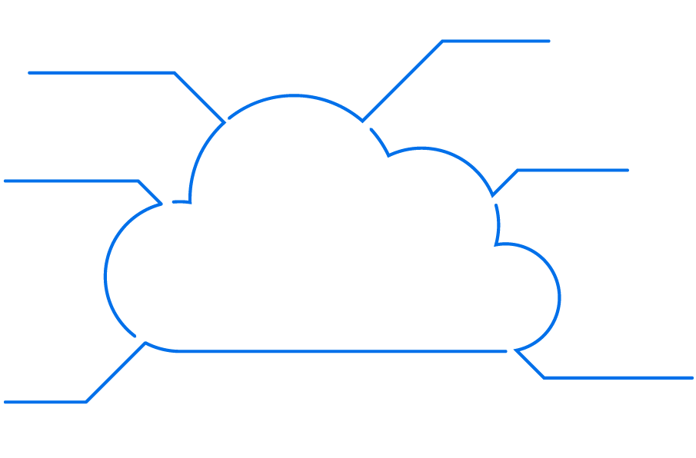

分享营销：
好友、社群、二维码
附近的小程序：
方圆5公里，都是你的用户
公众号关联：
同一主体的10个小程序
不同主体的3个小程序
同一个小程序可关联
50个公众号
小程序营销功能

Slide 32
红包
游戏
打通门店
公众号
矩阵
强社交
朋友圈
微商
营销
1.页面跳转
2.内容跳转
3.产品详情页推送
4.二维码引流
客服系统
后台管理系统
订单处理系统
营销活动推广
相互
跳转
微信
生态
微信个人号
线上线下
小程序
矩阵
连接一切
口碑
高频打开
广告
微信支付

Slide 33
微信不是一款软件它是一种生活方式

Slide 34
同城生活门户小程序？

Slide 35
谢 谢

